Slide 1
Chasse aux risques
Cuisine :
1

Slide 2
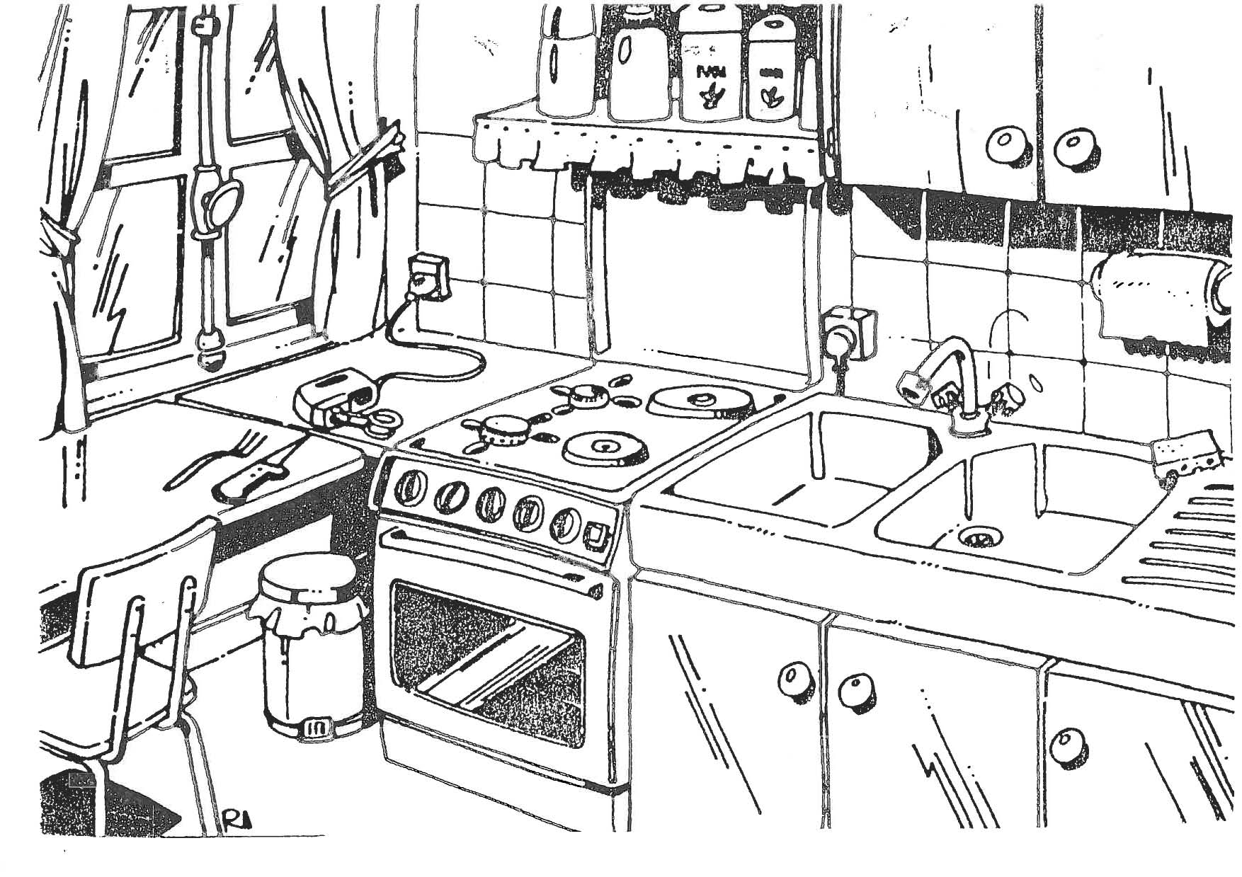
Chasse aux risques
Cuisine :
2

Slide 3
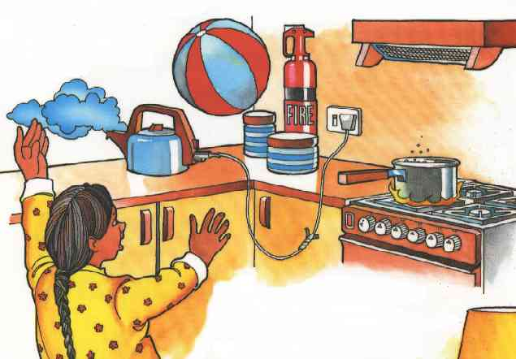
Chasse aux risques
Cuisine :
3

Slide 4
Chasse aux risques
Salle à manger – Salon :
4

Slide 5
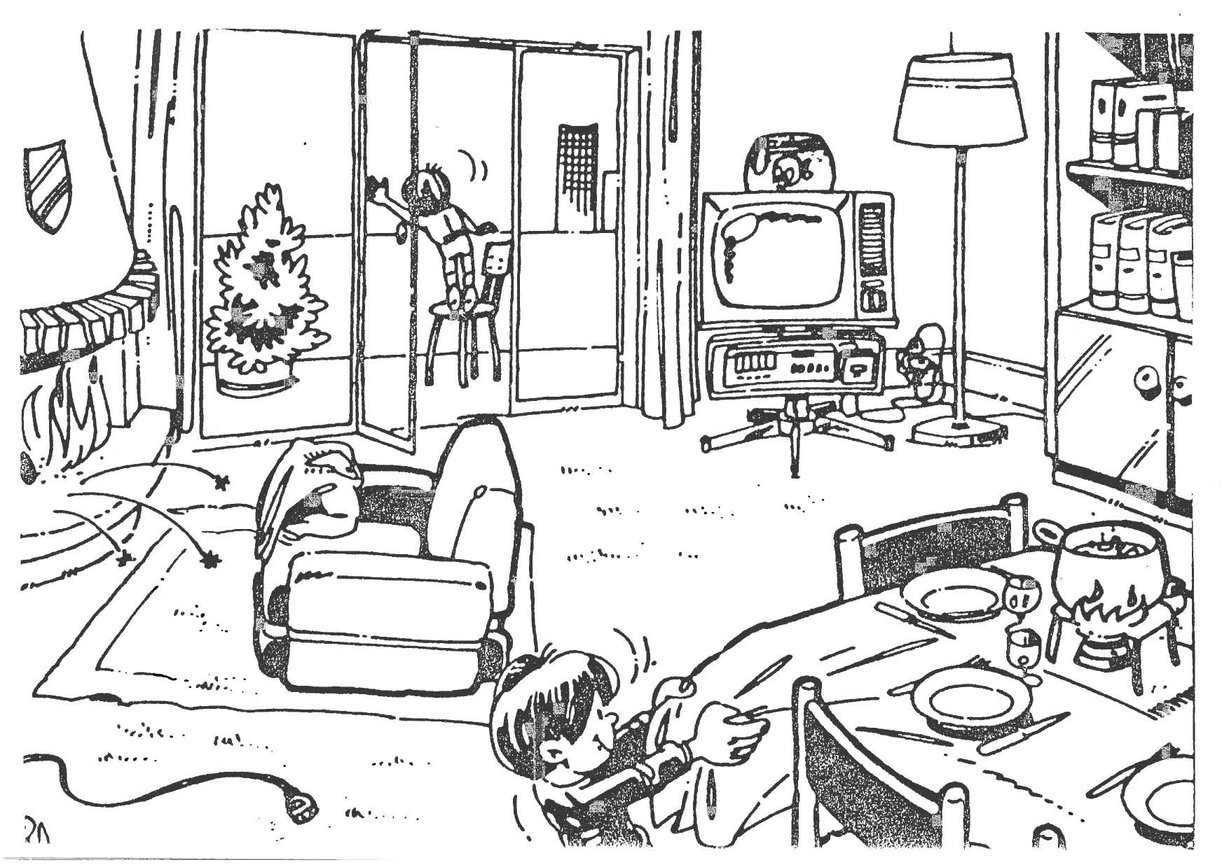
Chasse aux risques
Salle à manger :
5

Slide 6
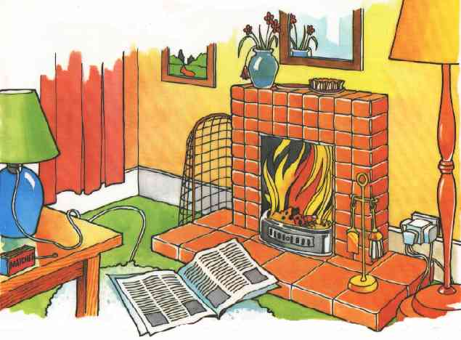
Chasse aux risques
Salle à manger :
6

Slide 7
Chasse aux risques
Salle de bains :
7

Slide 8
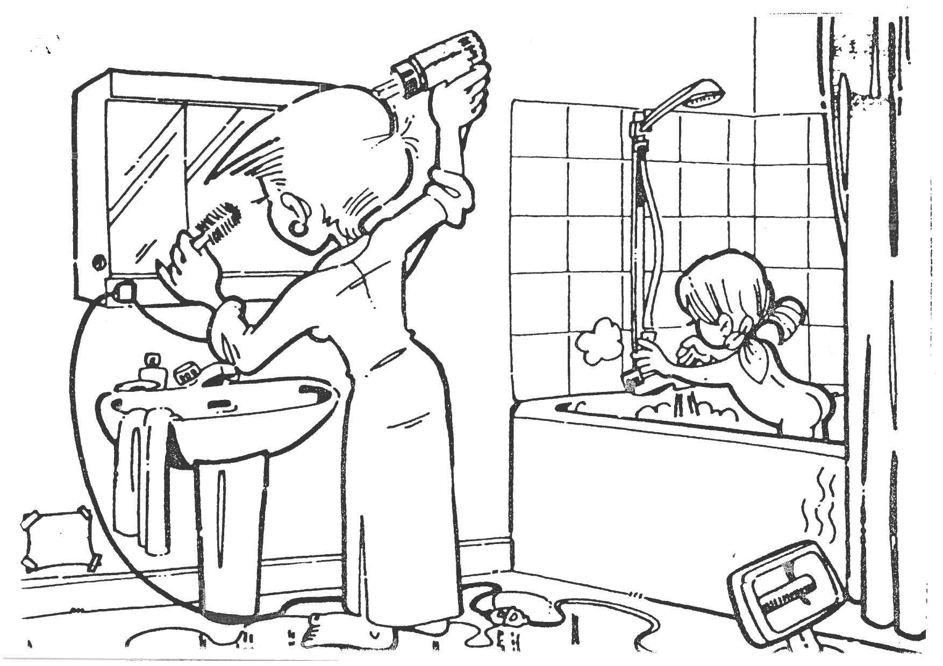
Chasse aux risques
Salle de bains :
8

Slide 9
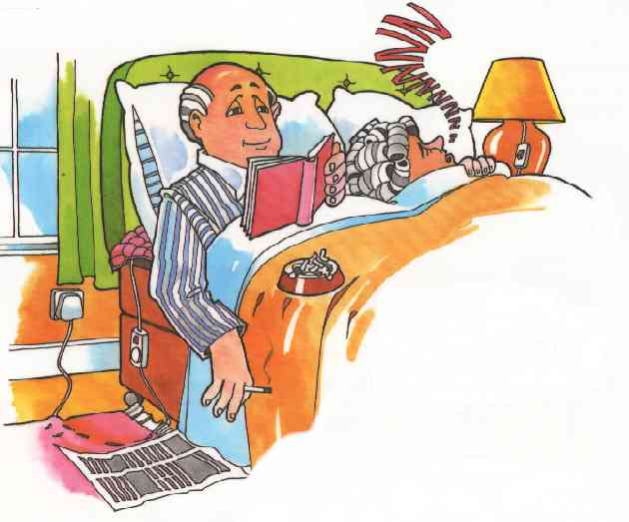
Chasse aux risques
Chambre :
9

Slide 10
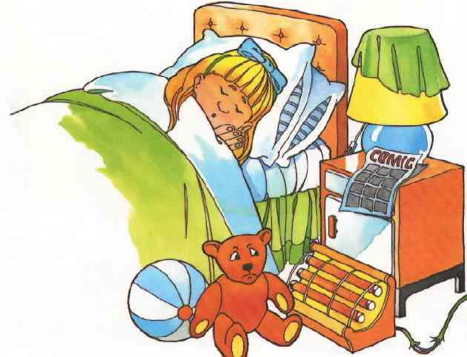
Chasse aux risques
Chambre :
10

Slide 11
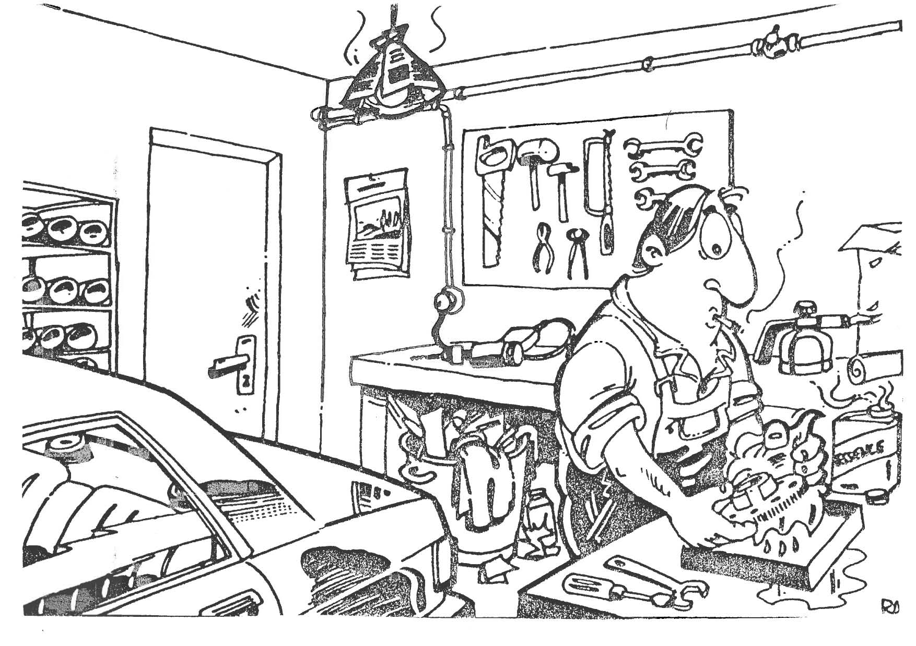
Chasse aux risques
Garage
Atelier :
11

Slide 12
Chasse aux risques
Jardin – terrasse :
12

Slide 13
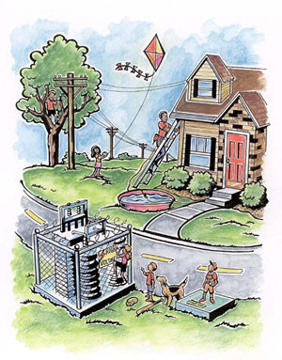
Chasse aux risques
Extérieur :
13

